Slide 1
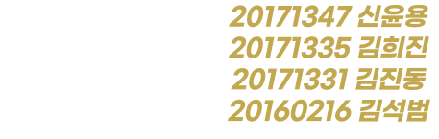
NangZZanggo

Slide 2
목차
1. 개요
2. 주요기능
3. UI
4. 시스템 운용도
5. 클래스 다이어그램
6. 시퀀스 다이어그램

Slide 3
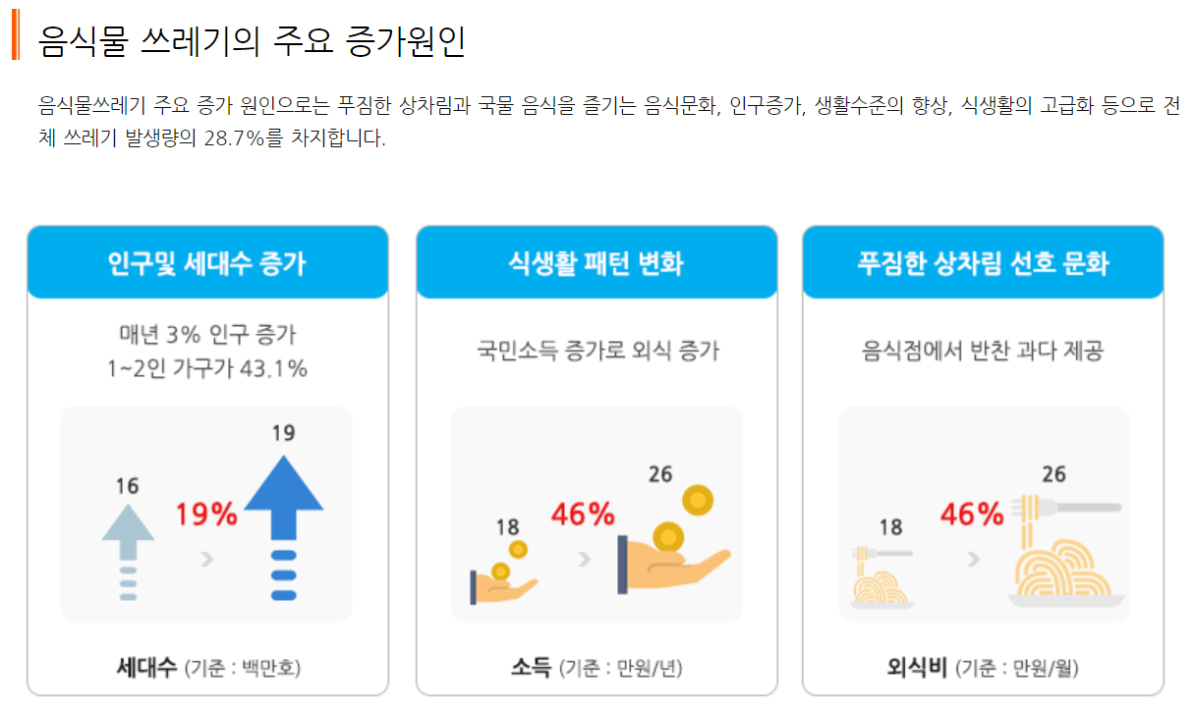
개요

Slide 4
냉짱고 주요기능
소프트 웨어
하드웨어
사용자 로그인
식재료 CRUD
측량정보 송수신
카메라 인식
유통기한조회
사용자 설정
현황 디스플레이

Slide 5
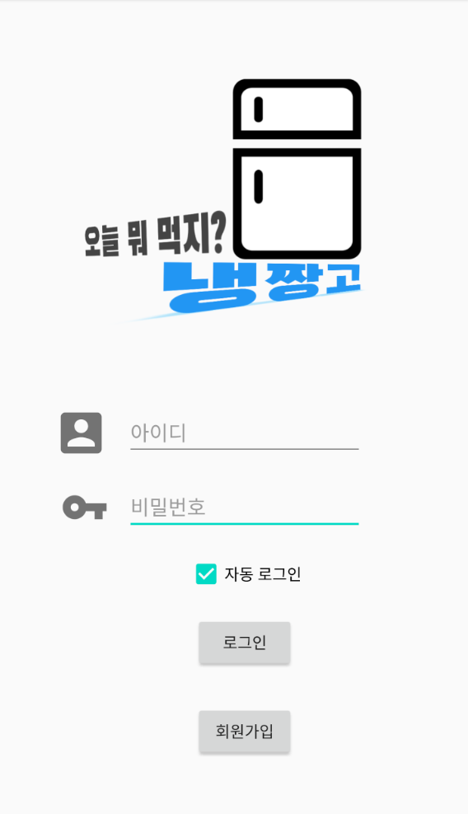
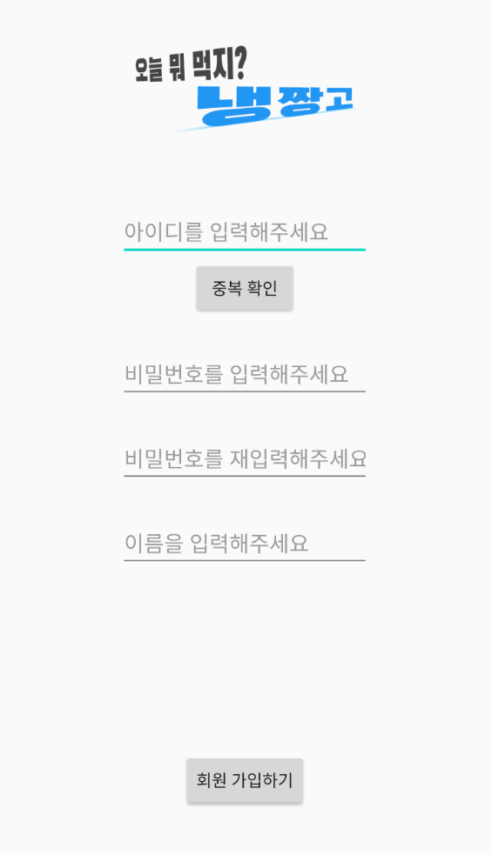
UI

Slide 6
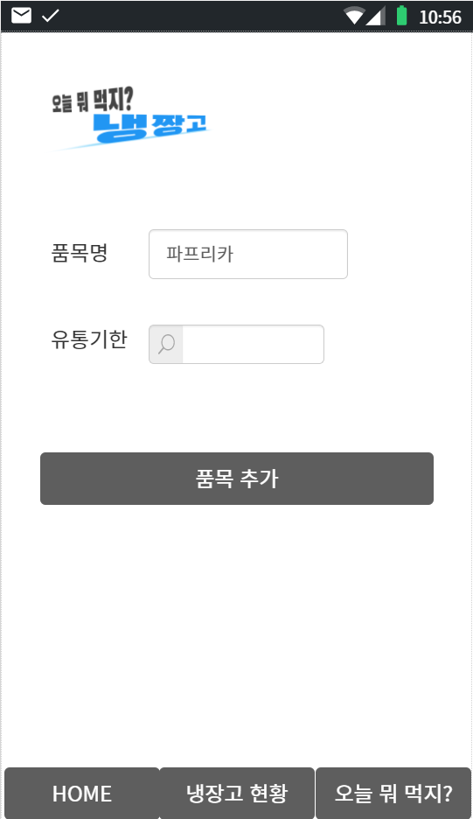
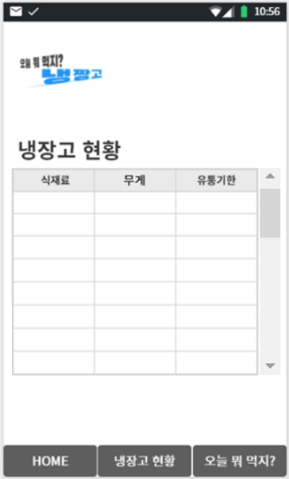
UI

Slide 7
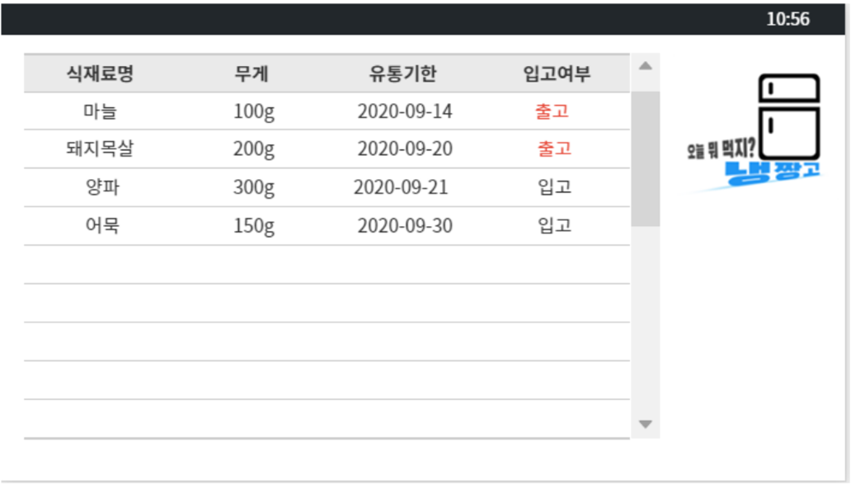
UI

Slide 8
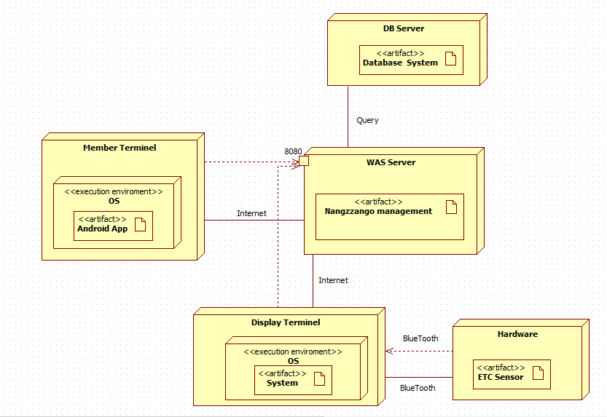
시스템 운용도

Slide 9
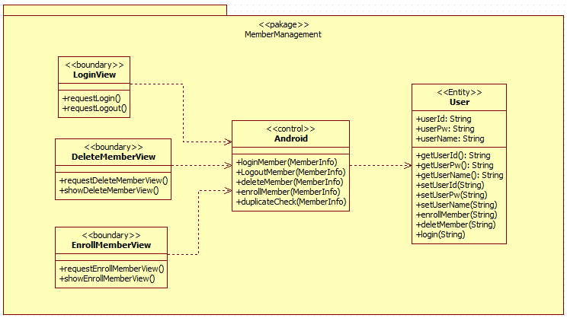
클래스 다이어 그램

Slide 10
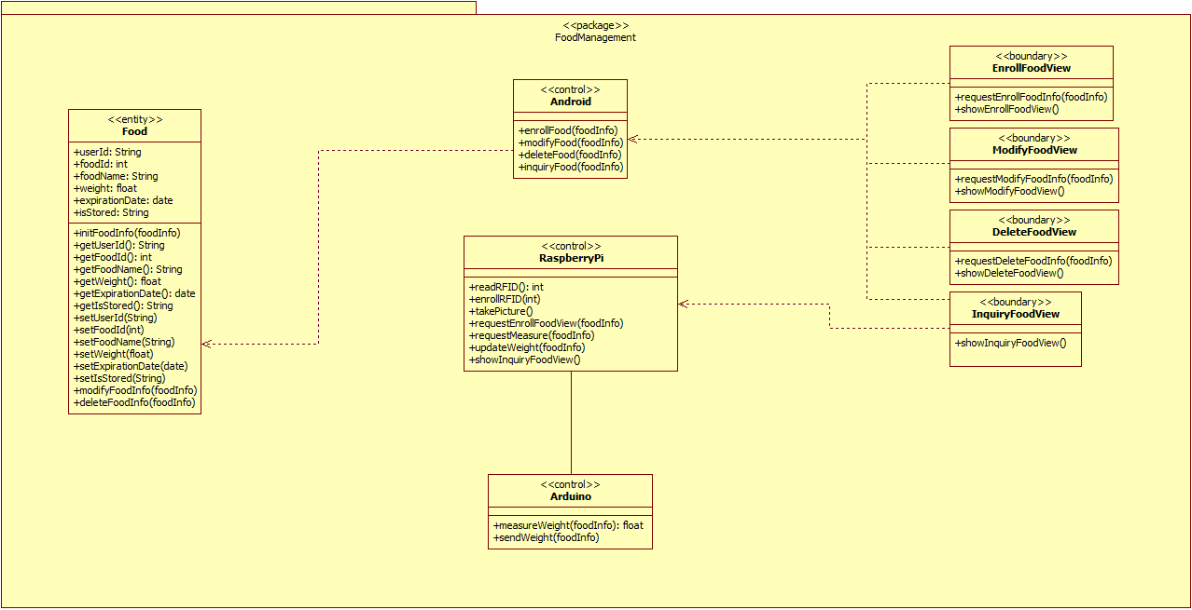
클래스 다이어 그램

Slide 11
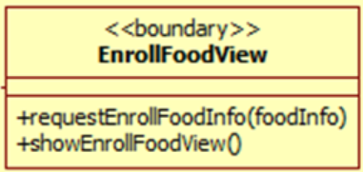
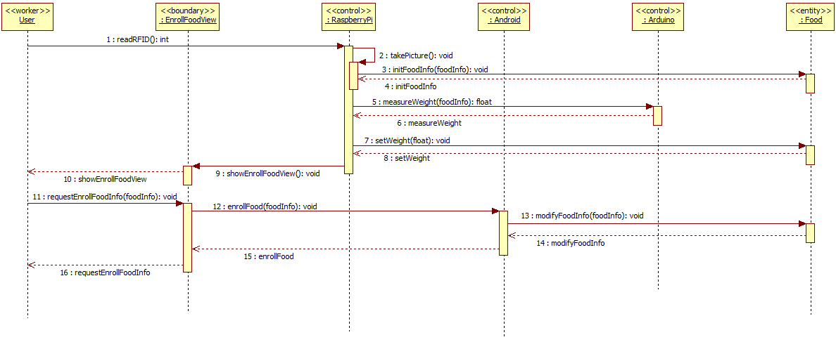
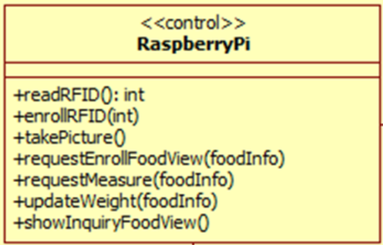

시퀀스다이어그램

Slide 12
QnA

